Slide 1
eGit 사용법
2011. 08. 01
-전재형-

Slide 2
eGit? eGit!
eGit : Eclipse Git Plugin
Git
DVCS : Distribute Version Control System
인터넷이 연결되지 않은 환경에서 버전관리가 가능
Subversion control 용이

Slide 3
CVS vs SVN vs Git
CVS : 중앙 집중 저장소 모델
네트워크 연결
SVN : 중앙 집중 저장소 모델
Repository : 순차적
Git : 지역 저장소 모델
Pushing : 변경 사항을 중앙 저장소에 전송
Pulling : 변경 사항을 가져와 합치는 작업

Slide 4
Local 사용법

Slide 5
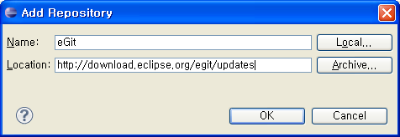
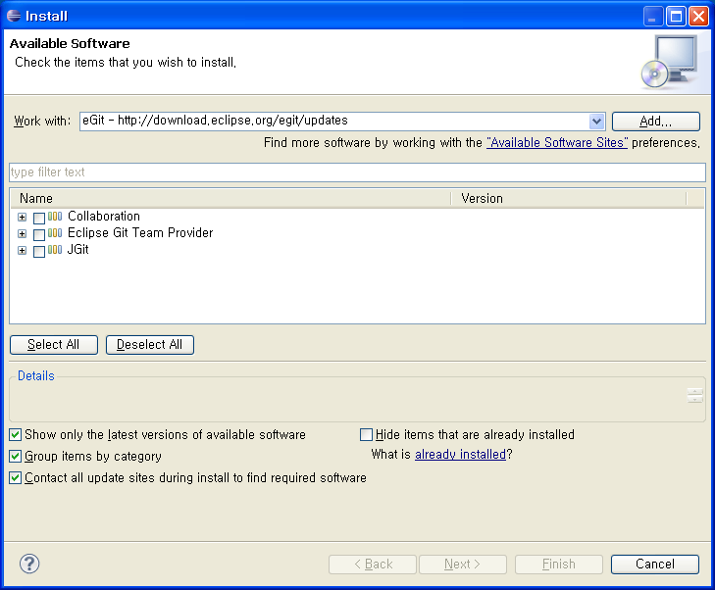
eGit 설치(1)
Help > Install New Software
http://download.eclipse.org/egit/updates

Slide 6
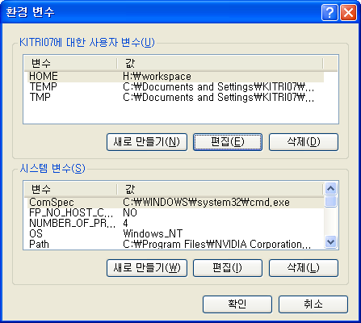
eGit 설치(2)
환경변수 설정
‘HOME ‘을 설정 : Git 의 기본 작업 디렉토리로 작용
필수과정

Slide 7
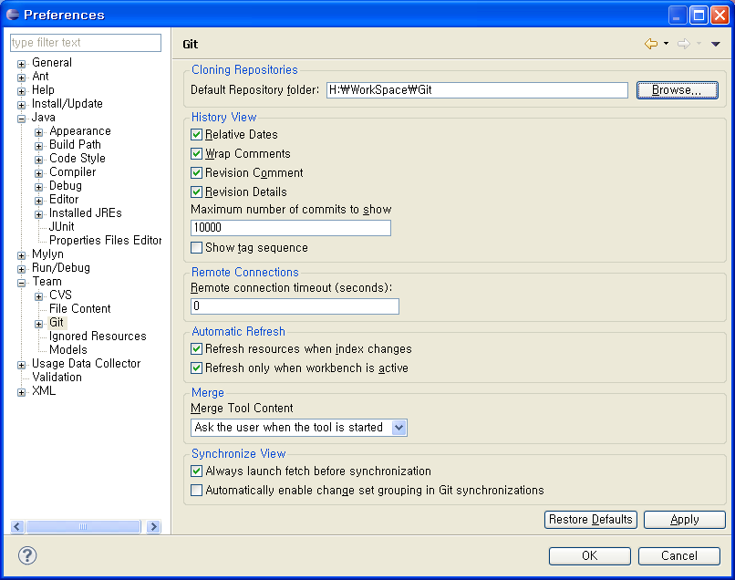
eGit 설치(2)

Slide 8
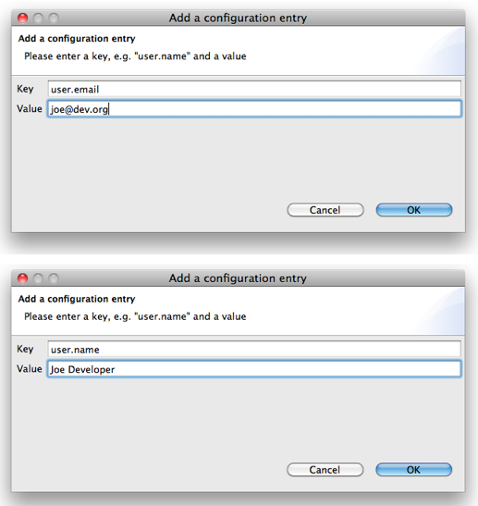
사용자 정보 설정
Preferences > Team > Git > Configuration
Click New Entry and enter the key value pairs user.email and user.name
설정하지 않는다면 Commit 시 설정창이 뜬다.

Slide 10
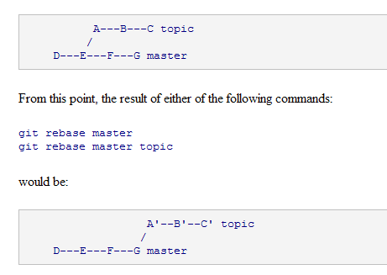
Rebase

